Slide 1
Русский язык
6
класс
Тема: Как сказать о предполагаемом нереальном действии?

Slide 2
Сегодня на уроке мы
Повторим глаголы, которые выражают совет, просьбу, приказ.
Узнаем о глаголах, которые выражают предполагаемое, нереальное действие.
Вспомним сказки.

Slide 3
Глагол
Самостоятельная часть речи, которая обозначает …
Отвечает на вопросы …
действие предмета
Что делать?
Что сделать?

Slide 4
Речевая разминка
Животные (кто?)
лицо | Единственное число | Множественное число
1л. | Я пишу, сижу | Мы пишем, сидим
2л. | Ты пишешь, сидишь | Вы пишете, сидите
3л. | Он (она) пишет, сидит | Они пишут, сидят

Slide 5
Речевая разминка
Животные (кто?)
Прошедшее время | Настоящее время | Будущее время
писал, писала, писали | пишу, пишешь, пишет, пишем, пишете, пишут | буду писать будешь писать будет писать
Сидел, сидела, сидели

Slide 6
Приказ, совет, просьба
Пиши! Пишите!
Пишите красиво, без ошибок.
Пиши, пожалуйста.
Пожалуйста, пишите грамотно.

Slide 7
Taxminiy, imkoni bo‘lgan va istalgan harakatni ifodalash
Shart mayli – условное или сослагательное наклонение.
Наклонения глагола
Изъявительное
пишет
Условное
писал бы
Повелительное
пиши

Slide 8
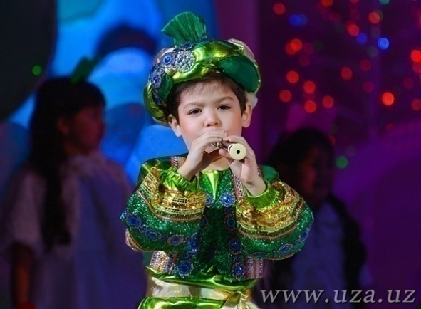
Интервью Анвара
- Что ты сделал бы, если бы стал волшебником?
- Я сделал бы всех людей добрыми, умными и здоровыми.

Slide 9
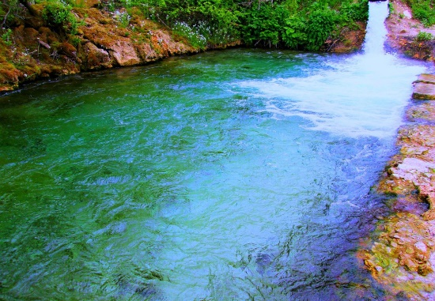
Упражнение 1
Прочитайте стихотворение Р.Талиба. О чём предупреждает поэт читателей? Что может случиться, если не будет горной воды, солнца, ветра? Что могло бы случиться, если не беречь природу?
Представляешь,
Что бы было,
Если б горная вода
Огород не напоила?
Всё бы высохло тогда!

Slide 10
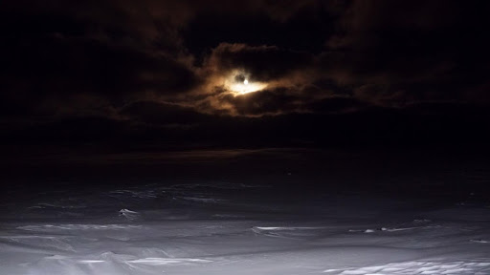
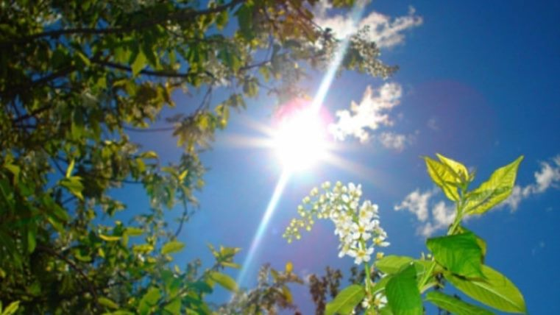
Если б не было солнца…
Представляешь,
Что бы было,
Если б людям никогда
Больше солнце не светило?
Все замёрзли бы тогда.

Slide 11
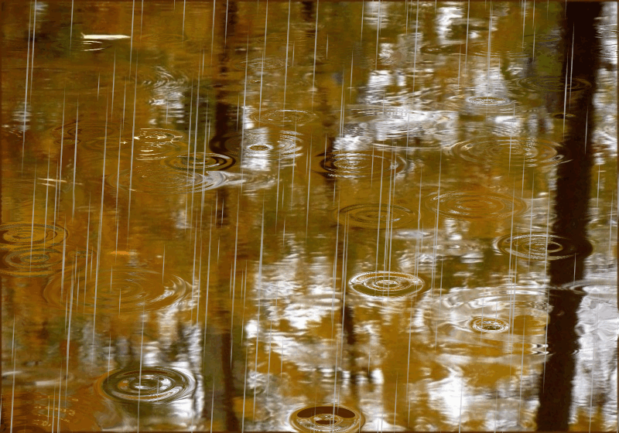
Если б дождь не перестал…
Если б в дождь
Ленивый ветер
Тучи вспять не повернул?
Мокли б взрослые и дети.
Город в лужах утонул.

Slide 12
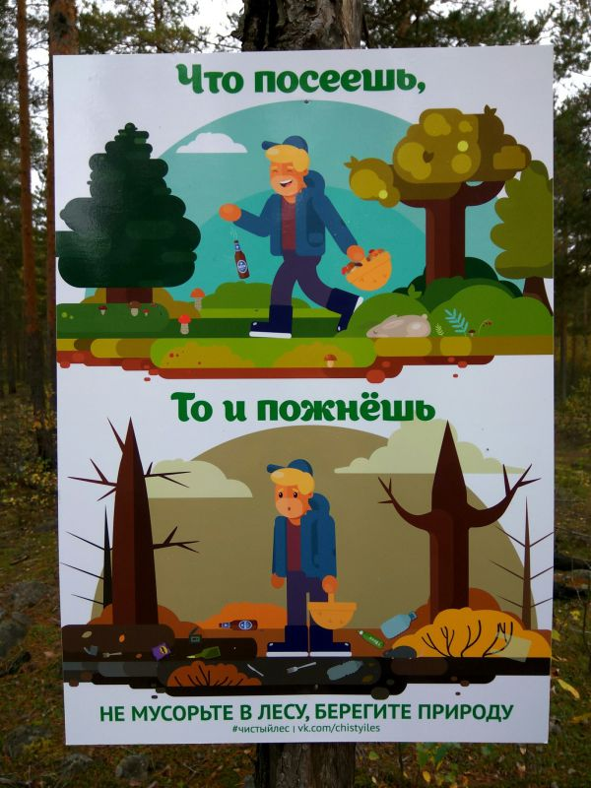
Берегите природу!
…и останется тогда всё для всех и навсегда!

Slide 13
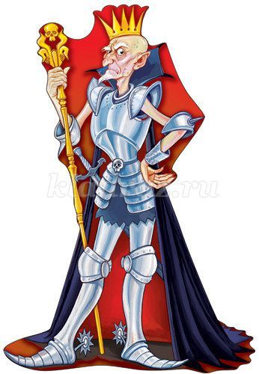
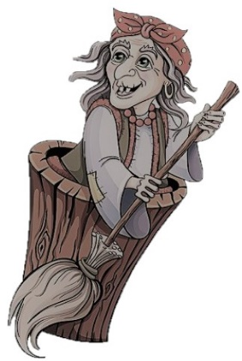
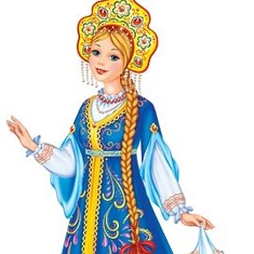
Упражнение 2
Рассмотрите внимательно таблицу. Расскажите, что надо было делать героям волшебных сказок. Что делали бы вы на их месте?
Образец: Иван-царевич должен стрелять из лука. Я тоже стрелял бы, если бы умел.

Slide 14
Как сказать о предполагаемом, нереальном действии
Что должен делать? Что должен сделать? | Что делал бы? Что сделал бы? | Условие (shart)
искать Василису Премудрую помогать Бабе-яге отгадать загадки победить Кащея Бессмертного построить волшебный мост | искал бы Василису Премудрую помогал бы Бабе-яге отгадал бы загадки победил бы Кащея Бессмертного построил бы волшебный мост | если бы | хотел знал мог умел
Предполагаемое, нереальное действие обозначают глаголы в условном наклонении (shart mayli).

Slide 15
Упражнение 3
Расскажите разными способами, что люди делали бы при каких-то условиях. Восстановите предложения по образцу.
Образец: Я бы пришёл в гости, но мама не разрешила. – Если бы мама разрешила, я бы пришёл в гости.
Азиза прочитала бы книгу, но …
Если бы сестра принесла книгу, Азиза ….. её.
Мы играли бы в футбол, но … .
Если бы пришёл вратарь, мы …. .
не прочитала.
прочитала бы
вратарь не пришёл.
играли бы в футбол.

Slide 16
Выполните самостоятельно
Брат научился бы плавать, но … . Если бы брат не боялся воды, он … .
Максим купил бы тетради, но … . Если бы Максим не забыл деньги, он … .
Ребята катались бы на скейте, но … . Если бы не начался дождь, ребята … .

Slide 17
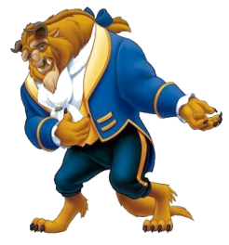
Как вежливо дать совет?
Помог бы ты бабушке!
Съела бы ты яблочко!
Принесли бы вы живой воды!

Slide 18
Упражнение 4
Прочитайте диалог. Спросите, что бы ваши друзья сделали, если бы у них были волшебные предметы.
- Денис, что ты сделал бы, если бы у тебя был ковёр-самолёт?
- Если бы у меня был ковёр-самолёт, я полетел бы в тридевятое царство. Но у меня нет ковра-самолёта.
- Жаль! У меня тоже его нет.
Слова для справок: ковёр-самолёт, сапоги-скороходы, волшебное зеркало, волшебная палочка, шапка-невидимка.
Не было волшебной палочки
Не знает волшебного слова
Не будет волшебных сказок

Slide 19
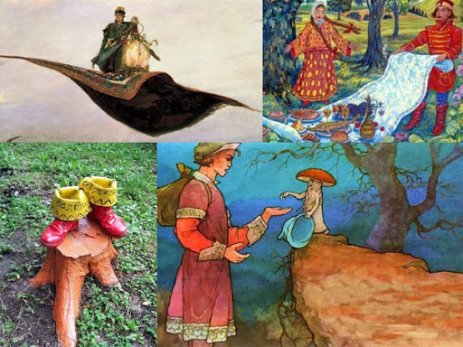
Волшебные предметы
Ковёр - самолёт
Скатерть-самобранка
Сапоги - скороходы
Шапка - невидимка

Slide 20
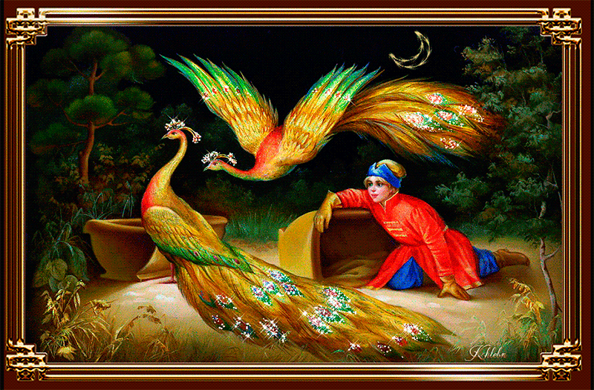
Упражнение 5
Вспомните, как говорят в сказках добрые герои. Измените приказ на вежливую просьбу.
Образец: Приготовь мне обед! – Приготовила бы ты мне обед.
Убери в доме! Принеси подснежники во дворец! Достань волшебное колечко! Поймай мне Жар-птицу!
Убрала бы ты в доме.
Принесла бы ты подснежники во дворец.
Достала б ты волшебное колечко.
Поймал б ты мне Жар- птицу.

Slide 21
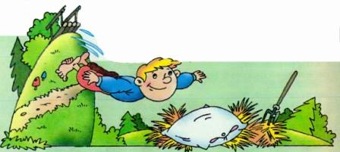
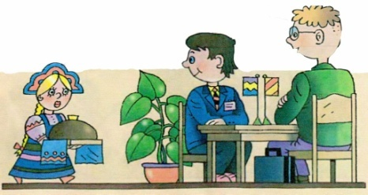
Учим пословицы
Был бы пирог,
были бы и гости.
Если бы знал, где упадёт,
то соломки подстелил бы.

Slide 22
Задание для самостоятельного выполнения
Выполнить упражнение 7, 8 стр. 45,46.
Прочитать смешинку.
Выучить пословицы.

